Slide 1
Breve storia delle celle a combustibile
Informazioni extra per gli insegnanti
Content created by
<Partner logo>

Slide 2
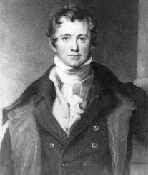
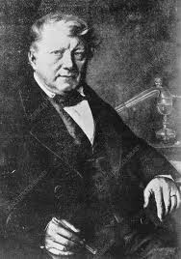
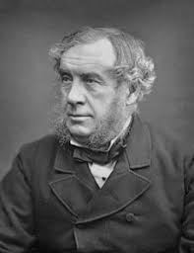
Origini
Humphry Davy dimostra praticamente il funzionamento di una cella a combustibile a inizio 19th secolo.
Nel 1838, Christian Friedrich Schönbein continua il lavoro pionieristico verso ciò che sarebbero diventate le celle a combustibile.
William Grove, un chimico, fisico e giurista, è considerato l’inventore della cella a combustibile nel 1839.

Slide 3
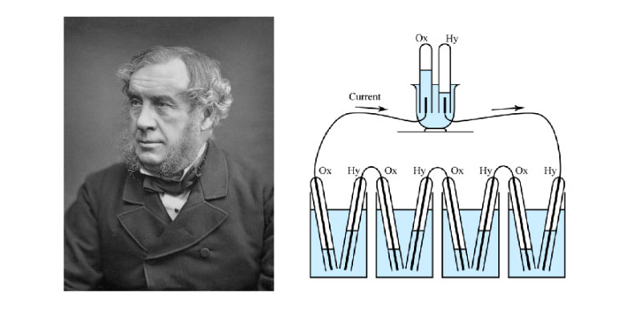
Origini
Grove condusse una serie di esperimenti con quella che nominò batteria gas-voltaica, che riuscì a provare la possibilità di produrre corrente elettrica da una reazione elettrochimica tra idrogeno e ossigeno usando un catalizzatore al platino.

Slide 4
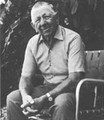
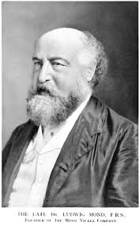
Origini
Il termine “fuel cell” ovvero “cella a combustibile” fu usato per la prima volta nel 1889 da Charles Langer e Ludwig Mond, che usarono gas di carbone come combustibil. Ulteriori tentativi di convertire carbone direttamente in elettrcità furono portati avanti a inizio XX secolo, ma la tecnologia non venne perfezionata.

Slide 5
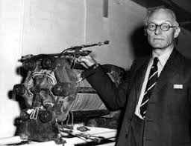
Origini
Nel 1932, un professore di ingegneria di Cambridge, Francis Bacon, modificò il dispositivo di Mond e Langer per sviluppare la prima fuel cell alcalina (AFC) ma fu necessario attendere fino al 1959 perchè Bacon dimostrasse un sistema fuel cell da 5kW.
Nello stesso periodo, Harry Karl Ihrig installò una cella di Bacon modificata da 15 kW su un trattore Allis-Chalmers. Allis-Chalmers, in collaborazione con l’aviazione USA, sviluppò in seguito una serie di veicoli alimentati da celle a combustibile tra cui un sollevatore a forche, un golf cart e un veicolo sommergibile.

Slide 6
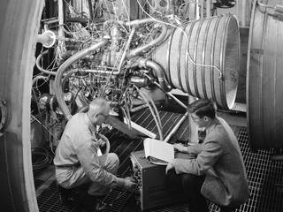
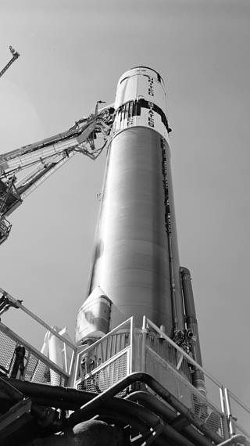
Il programma spaziale
Nel 1957, quasi un anno prima che il Congresso creò la NASA, l’aviazione USA prese in esame una proposta della General Dynamics/Astronautics Corp. per lo sviluppo di un nuovo sistema di propulsione che avrebbe permesso agli USA, in brevissimo tempo, di mandare in orbita pesanti cargo. Il veicolo sarebbe stato il Centaur, un razzo a 2 stadi e ad alta energia con un nuovo sistema di propulsione che utilizzava idrogeno liquido. Mescolato con ossigeno liquido, questo nuovo combustibile prometteva di far decollare carichi fino a 3850kg.
Alla fine degli anni 50 e inizio 60, la NASA, in collaborazione con dei partner industriali, iniziò a sviluppare generatori a celle a combustibile per missioni spaziali con astronauti a bordo. La prima unità PEMFC fu uno dei risultati di questa collaborazione, riconosciuta a Willard Thomas Grubb della General Electric (GE). Un altro ricercatore GE, Leonard Niedrach, migliorò l’invenzione di Grubb usando un catalizzatore al platino sulle membrane.
In questa immagine, degli ingegneri testano il motore RL-10 nel Centro Ricerca di Sistemi di Propulsione Lewis (oggi Glenn) della NASA. Sviluppato da Pratt & Whitney, il motore era progettato per alimentare il secondo stadio del razzo Centaur. Centaur lanciò I’astronave Surveyor per la sua missione di atterraggio sulla Luna e l’esplorazione della sua superficie nelle prime fasi del programma Apollo.

Slide 7
Il programma spaziale
La fuel cell Grubb-Niedrach fu ulteriormente sviluppata in collaborazione con la NASA e fu utilizzata nel programma spaziale Gemini della metà degli anni 60.
International Fuel Cells (IFC, diventata poi UTC Power), sviluppò una fuel cell alcalina (AFC) da 1,5kW da usare nella missione spaziale Apollo. La cella a combustibile produsse elettricità ed acqua potabile per gli astronauti per tutta la durata della missione. IFC in seguito sviluppò una AFC da 12kW, utilizzata per fornire alimentazione a bordo di tutti i voli degli space shuttle.

Slide 8
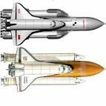
* Disciolta nel 1991
Il programma spaziale
Mentre a ovest la ricerca sulle celle a combustibile andava avanti, in Unione Sovietica le fuel cell erano studiate per applicazioni militari. Benchè la maggior parte delle informazioni non sia stata ancora divulgata, risulta che le fuel cell furono utilizzate per alimentare le apaprecchiature di un sottomarino sovietico e in seguito furono utilizzate nel programma spaziale.

Slide 9
Gli anni 70 sono anche stati gli anni dell’embargo del petrolio degli stati OPEC, che ha portato governi, aziende e cittadini a confrontarsi con il problema dell’efficienza energetica. L’aria pulita e l’efficienza energetica sarebbero diventati poi due dei motori principali per l’adozione delle celle a combustibile nei decennia seguire, con l’aggiunta in seguito dei problemi dei cambiamenti climatici e della sicurezza di approvvigionamento energetico.
Anni ‘70
Gli anni 70 hanno visto una crescente consapevolezza dei governi, delle industrie e dei cittadini verso i problemi ambientali.
Spinti dalla preoccupazione per l’inquinamento dell’aria, sono state approvate leggi in Europa e negli USA per garantire la qualità dell’aria.
L’effetto di queste leggi è stato di ridurre le emissioni dannose dei veicoli. Queste leggi sono state adottate in vari stati in tutto il mondo.

Slide 10
Funding from the US military and electrical utilities enabled developments in MCFC technology, such as the internal reforming of natural gas to hydrogen.
Several German, Japanese and US vehicle manufacturers and their partners began to experiment with FCEV in the 1970s, increasing the power density of PEMFC stacks and developing hydrogen fuel storage systems.
1970s
There were significant field demonstrations of large stationary PAFC units for prime, off-grid power in the 1970s, including a 1 MW unit developed by IFC.
Prompted by concerns over energy shortages and higher oil prices, many national governments and large companies initiated research projects to develop more efficient forms of energy generation in the 1970s. One result of this was important advances in PAFC technology, in particular in stability and performance.
Concerns over oil availability in the 1970s led to the development of a number of one-off demonstration fuel cell vehicles, including models powered by hydrogen or ammonia, as well as of hydrogen-fuelled internal combustion engines.
The use of an established natural gas infrastructure was a key advantage in developing fuel cells for large stationary prime power applications.

Slide 11
1980s
Negli anni 80, il lavoro di ricerca e sviluppo (R&D) e dimostrazione delle celle a combustibile è andato avanti soprattutto nel settore dei trasporti.
Negli anni 80 ci sono stati sviluppi sostanziali, sia in ambito tecnico che commerciale, soprattutto nel settore delle PAFC. All’epoca era previsto un futuro roseo per questa tecnologia, soprattutto per applicazioni stazionarie e trasporti via bus.
La marina USA commissionò studi per l’uso di fuel cell nei sottomarini dove alta efficienza, assenza di emissioni e funzionamento silenzioso erano considerati vantaggi considerevoli .
Nel 1983 la compagnia Canadese Ballard iniziò un’attività di ricerca in ambito fuel cell e sarebbe diventata una dei leader nella produzione di stack e sistemi negli anni a venire.
Successi
Furono progettate ambiziose centrali elettriche municipali con output fino a 100MW. Furono previste migliaia di unità operative entro la fine del secolo ma solo alcune centinaia furono realizzate.
Diversi impianti PAFC furono costruiti ma videro poco successo dopo gli anni 80.*
Imprese di minor successo
* Gli avanzamenti tecnologici nella resistenza e performance delle membrane polimeriche hanno permesso alle PAFC di essere impiegate in grandi impianti per la produzione combinata di elettricità e calore solo un paio di decenni dopo.

Slide 12
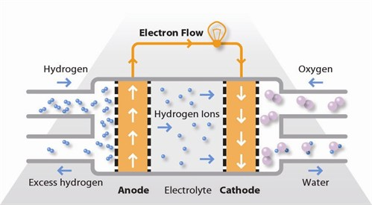
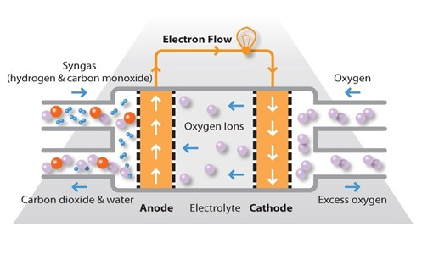
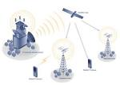
1990s
L’interesse si sposta verso le PEM (Proton Exchange Membrane) e le SOFC (Solid Oxide fuel cells) poichè ideali per applicazioni di piccola taglia e stazionarie.
PEMFC
SOFC
Queste tipologie di celle a combustibile presentavano un potenziale commerciale più immediato per…
Un costo unitario più basso
Un maggior numero di mercati
In Germania, Giappone e UK iniziano ad arrivare finanziamenti per lo sviluppo di sistemi residenziali micro-CHP basati su SOFC e PEM.
Generatori di emergenza per stazioni di comunicazione
Micro generatori CHP (combined heat & power)

Slide 13
Le politiche statali che promuovevano il trasporto pulito hanno aiutato lo sviluppo delle PEMFC per applicazioni automotive.
1990s
Nel 1990, il California Air Resources Board (CARB) introdusse il “Zero Emission Vehicle (ZEV) Mandate.”
Il primo standard sulle emissioni al mondo a normare l’uso di sistemi di trazione alternativi
I produttori, come DaimlerChrysler, General Motors e Toyota risposero investendo in ricerca nel settore PEMFC
Le altre compagnie che non producevano auto, come Ballard, continuarono la ricerca delle PEMFC per applicazioni automotive e stazionarie.
I programmi iniziati negli anni 90 vanno avanti tuttora, benchè con alcuni cambiamenti nei focus strategici di alcuni attori chiave.

Slide 14
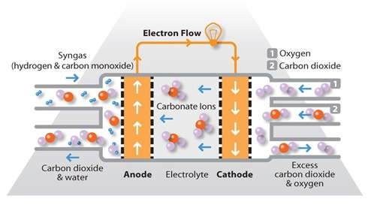
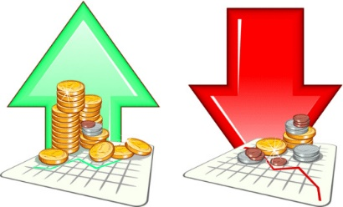
1990s
In questi anni ci sono stati significativi miglioramenti delle tecnologie
Le PEMFC
Furono adattate per funzionare a metanolo diretto in dispositivi portatili. Le prime applicazioni includevano alimentatori per laptop e cellulari.
Le MCFC (Molten Carbonate Fuel cell)
ebbero sostanziali avanzamenti commerciali, in particolare per applicazioni stazionarie.
La tecnologia SOFC ebbe sostanziali sviluppi in termini di densità di potenza e durabilità per applicazioni stazionarie.
Spinte dall’ottimismo generale nelle aziende hi-tech, molti produttori di fuel cell si quotarono in borsa, solo per cadere poi vittime della crisi azionaria hi-tech avvenuta pochi anni dopo.

Slide 15
Questo decennio è stato caratterizzato da preoccupazioni crescenti da parte dei governi, delle industrie e dei consumatori riguardo all’efficienza energetica, l’approvvigionamento energetico e le emissioni di CO2.
2000s
L’attenzione è stata nuovamente rivolta alle fuel cell come una di diverse potenziali tecnologie caratterizzate da alta efficienza, riduzione di emissioni di CO2 e della dipendenza da combustibili fossili.
I finanziamenti statali e privati sono aumentati considerevolmente. C’è stato un focus sulla ricerca di base per arrivare a scoperte in grado di ridurre costi e aumentare le performance, in modo da rendere le fuel cell competitive con le altre tecnologie convenzionali. Buona parte dei fondi stanziati è andata anche a finanziare progetti dimostrativi - vedere I casi studio nelle altre unità.

Slide 16
Le PEMFC e DMFC stanno dominando sulle altre nei settori dei trasporti, stazionario e dei dispositivi portatili.
Sistemi PEM a idrogeno e gas naturale commercializzati in India e Est Africa come generatori di emergenza per torri radio telefoniche.
Generatori ausiliari PEMFC e DMFC (auxiliary power units = APU) commercializzate per barche e camper.
Generatori portatili PEMFC e DMFC forniti a soldati di fanteria.
Micro unità fuel cell vendute in kit educativi per la scuola
La maggiore diffusione commerciale si è avuta nel settore movimentazione merci. Grazie ai finanziamenti per la creazione di flotte di veicoli, nei magazzini si è visto un incremento sostanziale dei mezzi alimentati a fuel cell.
Auto fuel cell disponibili sul mercato ma solo in leasing
Installazione nel 2009 di unità PEM in abitazioni residenziali come parte di un ampio programma CHP in Giappone.
Gli autobus a fuel cell sono disponibili da diversi anni e I loro vantaggi sono stati ampiamente dimostrati. Il loro costo, attualmente cinque volte più alto di un equivalente diesel, e la necessità di un’infrastruttura di ricarica di idrgoeno, rendono questi mezzi meno appetibili, così da limitarne la diffusione alle città che ritengono giusta la spesa extra ricercando I benefici per l’ambiente.
L’uragano Katrina evidenzia la necessità di sistemi di generazione stazionari migliori dei generatori diesel.

Slide 17
* Ricerca, sviluppo e dimostrazione
Diverse aziende falliscono
Minori finanziamenti statali
Le altre aziende diventano più orientate alla commercializzazione dei prodotti e cercano opportunità di guadagno per supportare ulteriori attività di RD&D nei loro settori di competenza.
Disponibilità di credito limitata
Mancanza di opportunità di profitto per aziende principalmente incentrate su RD&D
2008 Recessione economica…
L’industria delle celle a combustibile ha affrontato e continua ad affrontare diverse sfide tra cui la transizione attraverso un periodo di recessione e il passaggio dalla fase di RD&D al mercato. Nella loro storia queste tecnologie sono sopravvissute a periodi molto difficili. Nonostante molte aziende del settore siano ancora lontane dal produrre profitti, le opportunità di crescita nel prossimo futuro sono molto promettenti.

Slide 18
Guardando al futuro…
* Dalla recessione, I governi di tutto il mondo hanno iniziato a considerare le fuel cell un’area promettente di crescita economica e creazione di posti di lavoro e hanno investito maggiori risorse nel loro sviluppo, cosa che le aziende del settore non sono state lente a sfruttare.
* Vista la tendenza di molti stati dell’ovest a riconvertire le loro economie verso produzioni di alto livello e tecnologie rispettose dell’ambiente, le celle a combustibile sembrano destinate a entrare in un periodo di crescita sostenuta.
Il successo di alcuni segmenti di mercato negli anni recenti dimostra che c’è una tendenza nel variare la progettazione di alcuni dispositivi per utilizzare un particolare tipo di fuel cell.
* Questi eventi hanno portato allo svilupo delle fuel cell come sistemi energetici scalabili in taglia capaci di coprire diversi segmenti di mercato, dai generatori ausiliari (APU= auxiliary power unit) all’alimentazione di veicoli militari come gli UAV (unmanned aerial vehicle).

Slide 19
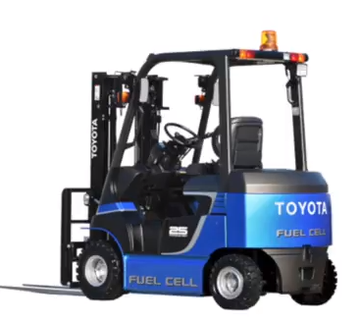
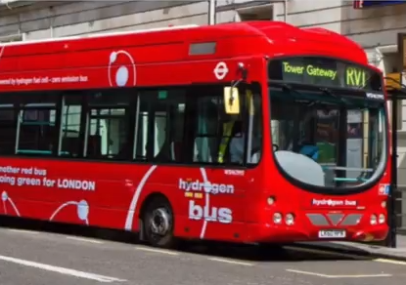
Piani futuri
Molti stati sono al momento impegnati in progetti dimostrativi di alto profilo, principalmente nell’ambito dei trasporti e della generazione stazionaria e le stazioni di rifornimento associate.
Gli autobus sono considerata un’applicazione molto promettente per l’inizio del lancio delle fuel cell sul mercato grazie alla loro combinazione di alta efficienza, zero emissioni e facilità di rifornimento e grazie anche al fatto di avere percorsi fissi e rifornimenti regolari.
I vantaggi concreti delle fuel cell sulle tecnologie convenzionali ne promuovono la diffusione in diversi settori. Per esempio, i vantaggi di un mezzo di movimentazione merci a fuel cell rispetto a uno a batteria in termini di autonomia, maggiore efficienza e rapidità di ricarica, li rende molto appetibili a operatori di grandi magazzini.

